Slide 1
Trh výrobních faktorů

Slide 2
Trh výrobních faktorů
Vlastníkem výrobních faktorů jsou domácnosti
Na tomto trhu vystupují domácnosti na straně nabídky a firmy na straně poptávky
Výrobní faktory:
Práce
Půda a přírodní zdroje
Kapitál
Obecně platí rovnováha firmy na trhu VF: MC_{VF} = MRP_{VF}

Slide 3
Trh práce
Práce je nejdůležitějším výrobním faktorem
Vlastníci práce dostávají za poskytnutí tohoto výrobního faktoru důchod v podobě mzdy
Rozlišujeme:
Dokonale konkurenční trh práce
Nedokonale konkurenční trh práce

Slide 4
Dokonale konkurenční trh práce
Charakteristiky dokonale konkurenčního TP:
Velký počet kupujících a prodávajících, kdy nikdo z nich nemůže ovlivnit cenu práce (mzdu), tato je tvořena trhem
Práce je homogenní v tom smyslu, že všichni pracovníci jsou stejně kvalifikovaní
Pracovníci jsou mobilní
Na trhu existuje dokonalá informovanost

Slide 5
Nabídka práce
Na TP je třeba rozlišit individuální a tržní nabídku práce
Individuální nabídka práce
Čas je vzácný a člověk ho rozděluje mezi práci a volný čas (čas mimopracovní)
Práce má své náklady obětované příležitosti v podobě volného času, kterého se ve prospěch práce vzdáváme
Volný čas má také náklady obětované příležitosti v podobě ztráty výrobků a služeb, které bychom si koupili za mzdu v případě, že bychom pracovali
O tom, zda se člověk bude věnovat práci nebo bude upřednostňovat volný čas bude rozhodovat výše mzdy

Slide 6
Individuální Nabídka práce
Uvažujeme reálnou mzdu (ceny statků a služeb se nemění), pak růst reálné mzdy bude mít dva efekty, které ovlivní tvar individuální nabídky práce:
Substituční efekt = při vyšší mzdě každá hodina práce přináší větší množství výrobků a služeb, které si za tuto mzdu můžu koupit, což vede k tendenci více pracovat na úkor volného času (vede k zvyšování nabízeného množství práce).
Důchodový efekt = vyšší mzda zvyšuje reálný příjem (spotřebitel se stává bohatším) a vede tak k tendenci mít více volného času (vede k snižování nabízeného množství práce).
Výsledkem působení těchto dvou efektů je zpětně zahnutá křivka individuální nabídky práce

Slide 7
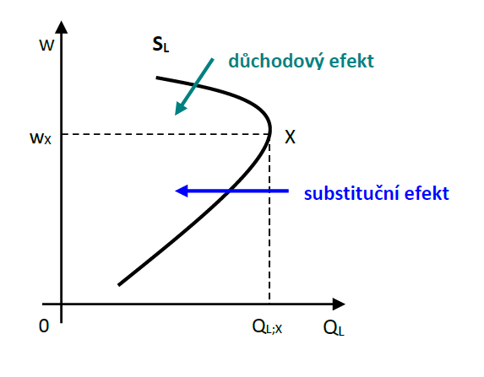
Křivka Individuální nabídky práce

Slide 8
Tržní nabídka práce
Je dána součtem individuálních nabídek práce při jednotlivých mzdových úrovních
Grafickým vyjádřením je křivka tržní nabídky práce, která je rostoucí a již není zpětně zahnutá
Důvodem je skutečnost, že s rostoucí mzdou vstupují na pracovní trh další pracovníci, tím se vyrovnává úbytek práce způsobený působením důchodového efektu

Slide 9
Poptávka po práci
Poptávku tvoří firmy (zaměstnavatelé)
Je odvozená od poptávky po výrobcích a službách
Poptávka jedné firmy je dána vztahem MRP_{L} = w, kde MRP_{L} je příjem z mezního produktu práce, což je částka, o kterou se zvýší příjmy firmy, pokud zaměstná další jednotku práce. Firma tedy bude najímat práci až do bodu, kdy se mezní přínos této práce rovná mezním nákladům na tuto práci.
Tržní poptávka po práci je dána součtem poptávek jednotlivých firem při jednotlivých mzdových sazbách

Slide 10
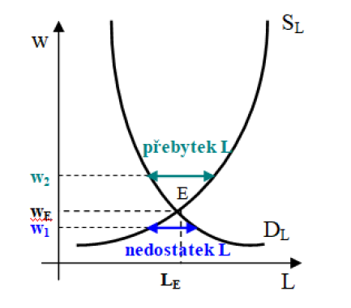
Rovnováha na trhu práce
Je dána střetem tržní křivky nabídky práce a tržní křivky poptávky po práci. Jestliže je mzdová sazba na trhu (w₁) nižší než rovnovážná, vzniká na trhu nedostatek pracovních sil. Naopak, bude-li mzdová sazba na trhu (w₂) vyšší než rovnovážná, vzniká na trhu přebytek pracovních sil (nezaměstnanost).

Slide 11
nedokonale konkurenční trh práce
Příčiny a projevy nedokonalé konkurence:
mzdová nepružnost = mzdy reagují velmi pomalu na výrazné změny na trzích práce
rozdíly ve mzdách – dynamické, kompenzační, diskriminace
kolektivní smlouvy, pracovně právní zákonodárství – mzdové sazby jsou často i delší dobu nad nebo pod úrovní příjmu z mezního produktu práce.
působení odborových organizací – existence monopolní síly na straně nabídky na trhu práce.
monopson - na daném trhu existuje jediná dominantní firma, která zaměstnává práceschopné obyvatelstvo, jedná se tedy o trh s monopolní silou na straně poptávky.
bilaterální monopol - monopolní síla existuje jak na straně nabídky, tak na straně poptávky

Slide 12
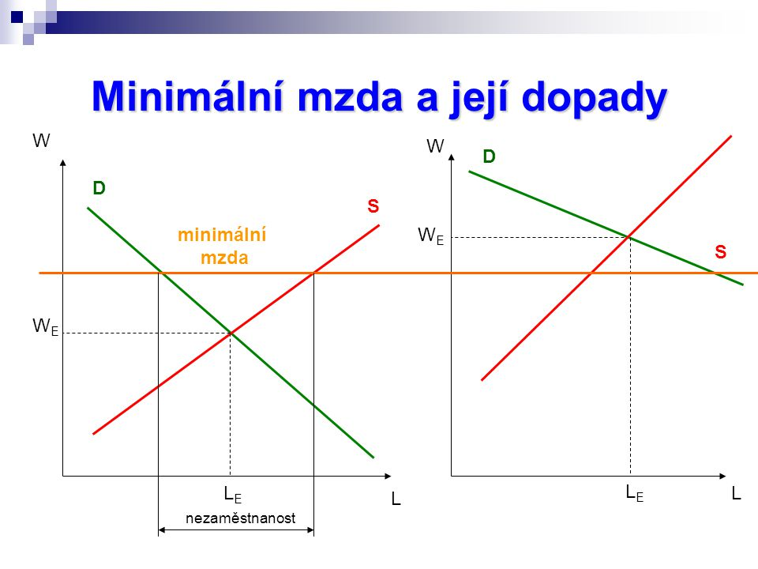
Důsledky stanovení minimální mzdy

Slide 13
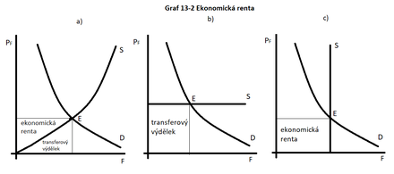
Transferový výdělek a ekonomická renta
Mzdu obvykle tvoří dvě části:
Transferový výdělek = minimální částka nezbytná k tomu, aby přiměla pracovníka k nabídce práce na určitém trhu práce
Ekonomická renta = ta část mzdy, která přesahuje transferový výdělek

Slide 14
Trh půdy
Půda (A) zahrnuje jak část zemského povrchu, která není pokryta mořem (zemědělská a nezemědělská půda), tak veškeré přírodní zdroje, které lze nalézt nad i pod zemí.
Nabídka půdyje fixní, tedy neelastická!!!
Výše pozemkové renty je pak určována sazbou pozemkové renty (r) a množstvím pronajaté půdy (Q).
Pozemková renta je specifickým případem čisté ekonomické renty.

Slide 15
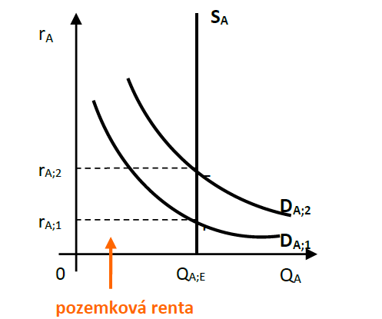
Trh půdy

Slide 16
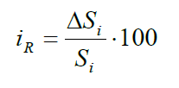
Trh kapitálu
Kapitál je sekundárním výrobním faktorem
Jsou to úspory přeměněné na investice
Formy kapitálu:
Hmotný
Nehmotný
Finanční – vlastní, cizí
Cenou kapitálu je úroková míra, která vyjadřuje míru zhodnocení vložené částky za určité období; je dána jako poměr úroku z uspořené částky (ΔS_{i}) k této uspořené částce (S_{i}):

Slide 17
Nabídka kapitálu
Nabídku kapitálu (S_{K}) na trhu představují především úspory ekonomických subjektů, které se zříkají současné spotřeby a odkládají ji do budoucnosti, a to s očekáváním, že jejich budoucí spotřeba bude vyšší
Z krátkodobého hlediska je velikost úspor dána; nabídková křivka je neelastická.
Z dlouhodobého hlediska jsou úspory rostoucí funkcí úrokové míry, nabídková křivka je rostoucí.

Slide 18
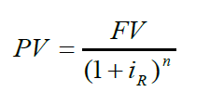
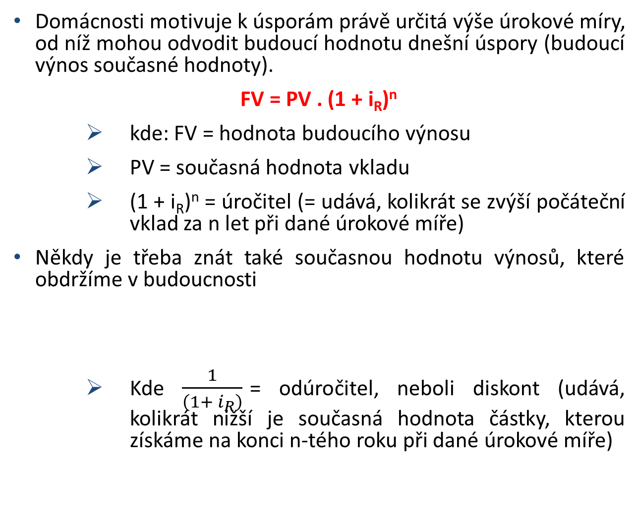
Nabídka kapitálu
Domácnosti motivuje k úsporám právě určitá výše úrokové míry, od níž mohou odvodit budoucí hodnotu dnešní úspory (budoucí výnos současné hodnoty).
FV = PV . (1 + i_{R})^{n}
kde: FV = hodnota budoucího výnosu
PV = současná hodnota vkladu
(1 + i_{R})^{n} = úročitel (= udává, kolikrát se zvýší počáteční vklad za n let při dané úrokové míře)
Někdy je třeba znát také současnou hodnotu výnosů, které obdržíme v budoucnosti
Kde $\frac{1}{\left(1+ i_{R}\right)}$= odúročitel, neboli diskont (udává, kolikrát nižší je současná hodnota částky, kterou získáme na konci n-tého roku při dané úrokové míře)

Slide 19
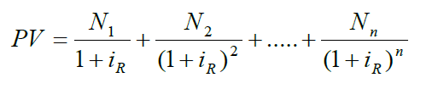
Poptávka po kapitálu
Poptávka po kapitálu (DK) je dána potřebou firem financovat nákup investičních statků.
Poptávka po kapitálu je určena příjmem z mezního produktu kapitálu a je nepřímo závislá na výši úrokové míry
Platí, že s růstem úrokové míry klesá poptávka po kapitálu a naopak; poptávková křivka je klesající.
Pro firmy je důležité, aby znaly hodnotu výnosu inkasovaného v daném roce. Ten má pro firmu větší význam než výnosy inkasovaný v pozdějších letech. Současnou hodnotu toku budoucích výnosů tak určíme:

Slide 20
Poptávka po kapitálu
Čistá současná hodnota budoucích výnosů – bere v úvahu náklady spojené s realizací jednotlivých investic;
Určíme ji tak, že od současné hodnoty toku budoucích výnosů odečteme náklady na investici.
Firma investuje v případě, že čistá současná hodnota budoucích výnosů je větší než nula, a v případě, že se firma rozhoduje mezi více variantami investice, pak volí takovou variantu, která má hodnotu čisté hodnoty budoucích výnosů nejvyšší.
NPV = PV – I

Slide 21
Rovnováha na trhu kapitálu
Rovnováha na trhu kapitálu je dána střetem poptávky po kapitálu a nabídky kapitálu, proto je třeba rozlišovat rovnováhu na trhu kapitálu z krátkodobého a dlouhodobého hlediska.
Rovnovážná úroková míry vyrovnává úspory a investice.
Pro všechny úrokové míry, které jsou vyšší než rovnovážná úroková míra, platí, že domácnosti vytvářejí úspory, které jsou vyšší než poptávka po kapitálu.
Pro úrokové míry, které jsou nižší než rovnovážná úroková míra, platí, že poptávka po kapitálu je větší než úspory, které byly v minulosti utvořeny při těchto úrokových mírách. (Při růstu úrokové míry úspory domácností rostou a investice firem klesají a naopak.)

Slide 22
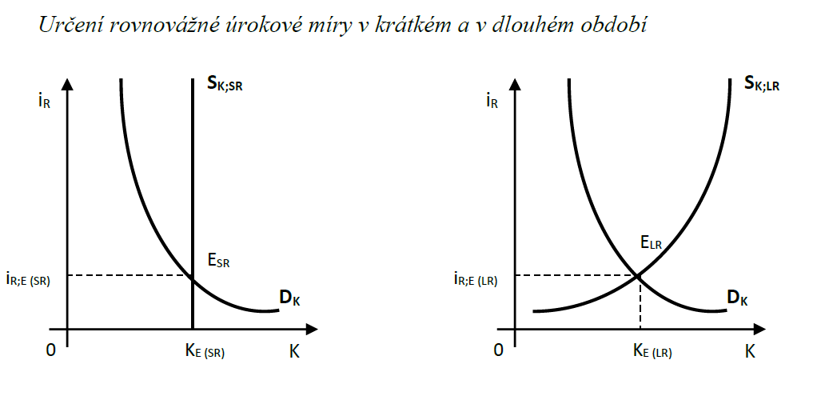
rovnováha na trhu kapitálu

Slide 23
Děkuji za pozornost a přeji hezký den
☺

